Slide 1

Segment Anything
Dong-Hyun Han
Division of Computer Science
Kyonggi University

Slide 2
Contents
Introduction
Segment Anything Task
Segment Anything Model
Segment Anything Data Engine
Segment Anything Data
Experiments

Slide 3
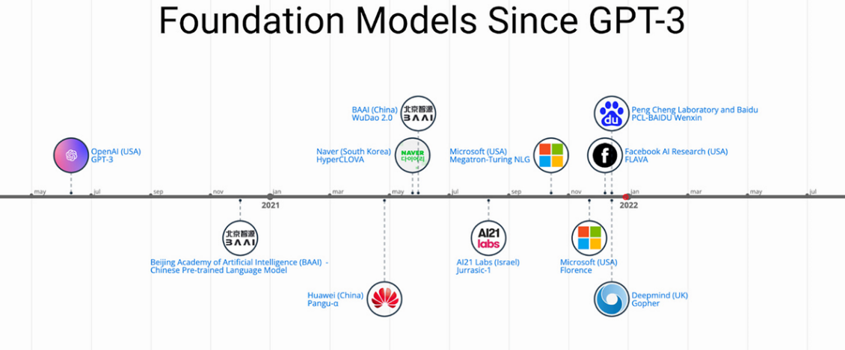
Introduction
Large Language Model(LLM)
  Web-Scale의 대용량 데이터셋으로 학습.
  Zero-Shot / Few-Shot Learning에서 매우 강력
  일반화(Generalization)를 매우 잘함.
  Foundation Model: Huge Data & Zero-Shot & Downstream Task

Slide 4
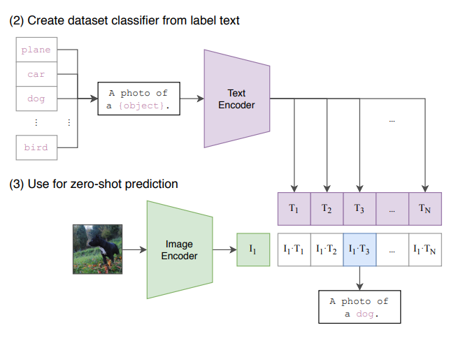
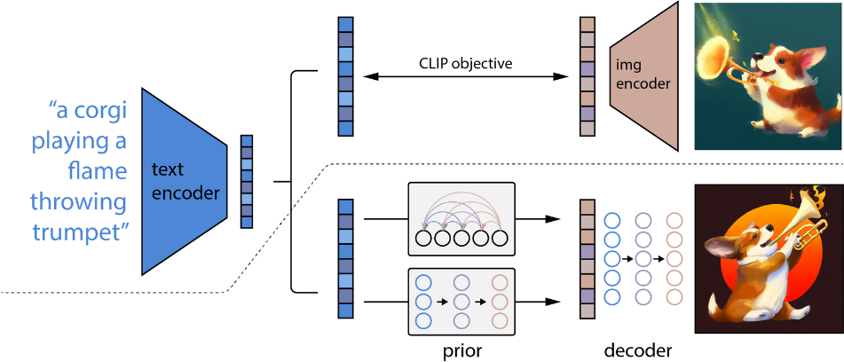
Introduction
Computer Vision Foundation Model?
  Computer Vision에도 Foundation Model에 대한 연구가 지속되고 있음.
  CLIP/ ALIGN: Text – Image에 대한 Contrastive Learning을 하는 Foundation Model
    Zero-Shot Generalization 성능이 매우 뛰어남 (Classification 등..)
    CLIP의 Text Encoder를 Diffusion Model과 결합하여 이미지를 생성하는 DALE Model

Slide 5
Introduction
Segment Anything
  Image Segmentation Foundation Model을 설계해보자
    Segment Anything Model (SAM)
  어떤 특정한 분야에 대해 학습하는 것이 아니라 수많은 데이터와 이에 대한 Prompt로 Segmentation을 학습.
    다양한 Downstream Task 해결, 강력한 Zero Shot 성능

Slide 6
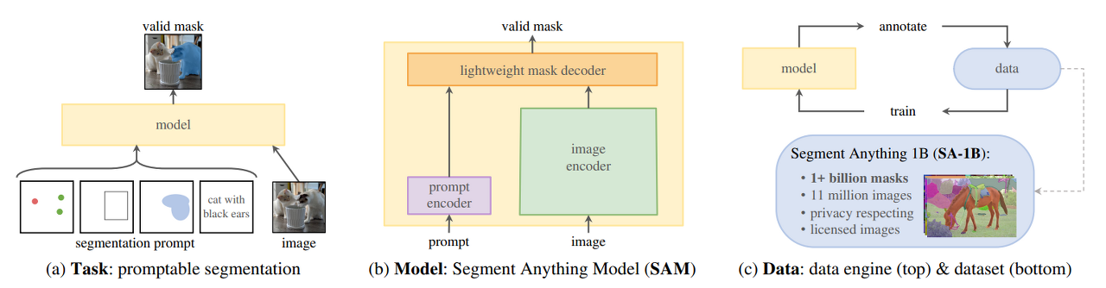
Introduction
Segment Anything (Cont.)
  효과적은 Foundation Model을 만들기 위해 저자가 던지 3가지 질문:
    What task will enable zero-shot generalization?
    What is the corresponding model architecture?
    What data can power this task and model?

Slide 7
Segment Anything Task
Flexible Prompt 기반의 Image Segmentation
  Flexible Prompt: Point, Box, Mask, Text와 같은 객체에 대한 힌트를 줄 수 있는 다양한 종류의 Information.
  모호한 Prompt를 입력으로 줘도 적어도 한 개의 객체에 대해서는 합리적인 Mask를 추출하는 것을 목표로 함.

Slide 8
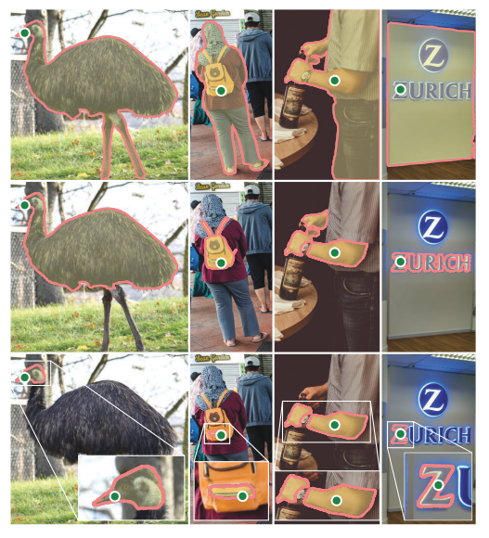
Segment Anything Task
모호한 Prompt의 예시

Slide 9
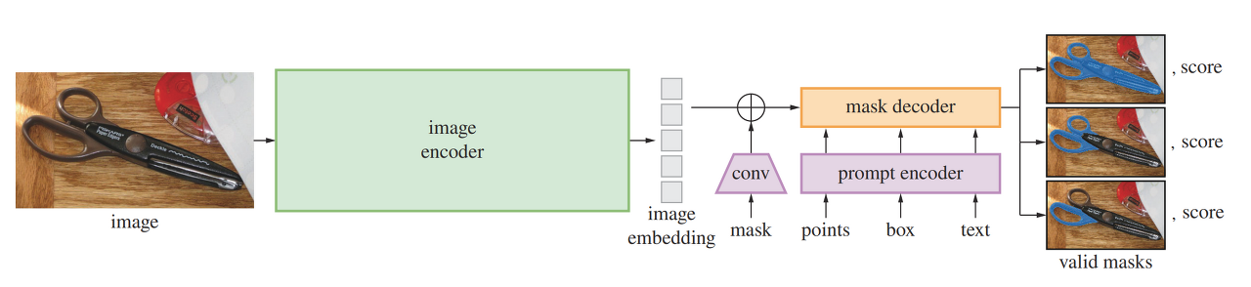
Segment Anything Model
Segment Anything Model (SAM)
  SAM은 Image Encoder, Flexible Prompt Encoder, Fast Mask Decoder로 이루어져 있음.
  각 Component는 Transformer Vision Model을 기반으로 개발함.

Slide 10
Segment Anything Model
Image Encoder
  높은 해상도의 이미지도 잘 처리할 수 있도록 pre-trained된 Mask Auto Encoder(MAE)를 사용.
  Interactive한 SAM의 특성상 Image는 최초 한번만 Encoding하고 Segmentation 할 때마다 값을 불러와서 사용.

Slide 11
Segment Anything Model
Flexible Prompt Encoder
  Prompt는 2종류로 나뉨
    Sparse Prompt: Point, Box, Text
      Point, Box는 해당 위치를 Positional Embedding하여 사용.
      Text는 CLIP의 Text Encoder를 활용해 Embedding 하여 사용.
    Dense Prompt: Mask
      따로 Convolution 한 뒤 Embedding 된 이미지와 합쳐서 사용.

Slide 12
Segment Anything Model
Fast Mask Decoder
  Image Embedding과 Prompt Embedding을 Mapping 하는 역할.
  Vanilla Transformer의 Decoder를 가져와서 사용.
  이때 Prompt Encoder를 통해 나온 Embedding에 Learned Output Token을 먼저 삽입하고 Decoder에 입력함. -> cls Token과 유사한 개념

Slide 13
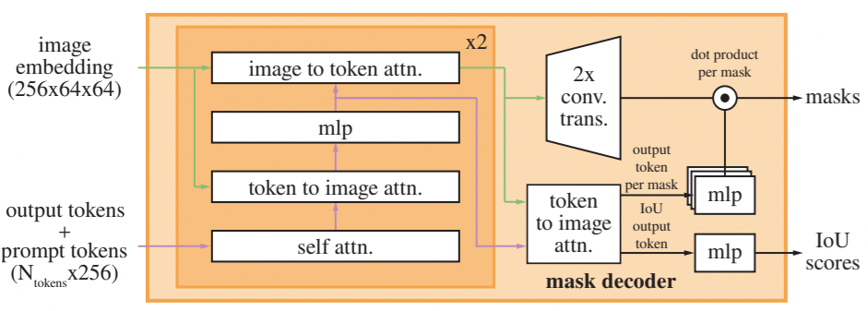
Segment Anything Model
Fast Mask Decoder (Cont.)
  Decoder의 수행 단계
    Prompt Token에 대한 Self-Attention
    Prompt Token에 대한 Cross-Attention (Query: Prompt Token / Key, Value: Image Token)
    MLP (Point-wise)
    Image Token에 대한 Cross-Attention (Query: Image Token / Key, Value: Prompt Token)

Slide 14
Segment Anything Model
Fast Mask Decoder (Cont.)
  Attention Layer에 입력할 때마다 공간적인 정보를 강조하기 위해 Image Token에 Positional Embedding을 합산.
  마찬가지로 Attention Layer에 입력할 때마다 Update Token에 Prompt Token을 합산.
  이 단계를 2번 반복하며 이때 다음 Block의 Prompt 입력은 이전 Block의 출력이다.

Slide 15
Segment Anything Model
Fast Mask Decoder (Cont.)
  Decoder는 2번 반복하며 이때 다음 Block의 Prompt 입력은 이전 Block의 출력이다.
  Decoder를 지난 후 Transposed Conv를 2개 사용해 4배 Upscale 함.
  Prompt Token을 Query로 한번 더 Cross Attention.
  이 값을 3개의 MLP를 지나게 한 뒤 4배 Upscale된 Image Embedding에 Dot Product.

Slide 16
Segment Anything Model
Loss
  Mask: Focal Loss와 Dice Loss를 20:1 비율로 조합하여 사용.
  이전에 마지막으로 Cross Attention 했던 결과의 IoU token을 뽑아와 MLP를 거친 후 나온 값과 GT에 대한 MSE로 loss를 계산함.

Slide 17
Segment Anything Data Engine
일반적으로 Image와 Text는 웹에서 얻기 쉬운 종류의 Data임.
하지만 Segmentation Mask는 구하기 매우 힘듦.
따라서 SAM은 자체적인 Data Engine을 사용하여 Mask를 직접 구함.

Slide 18
Segment Anything Data Engine
Segment Anything Data Engine의 3가지 단계
  1. A model-assisted manual annotation stage
    전문 Annotator 들이 SAM의 도움을 받아가며 Annotation.
    이 때 Mask 는 “Stuff”와 “Things”로 labeling.
    SAM은 공개된 Segmentation Dataset으로 학습한 뒤 충분한 데이터가 모이면 새로운 데이터만으로 재학습을 수행.
    이 과정에서 Encoder부분이 ViT-B에서 ViT-H까지 점진적으로 증가됨.
Notes:
6번 재학습

Slide 19
Segment Anything Data Engine
Segment Anything Data Engine의 3가지 단계 (Cont.)
  2. A semi-automatic stage with a mix of automatically predicted masks and model-assisted annotation
    마스크의 종류를 다양화 시키는 것이 목표.
    SAM이 Confident Mask를 추출하면, Annotator들은 이 Mask 이외 영역의 Object들을 Annotation.
    Confident Mask: 1번에서 사용한 Mask를 이용해 영역에 대한 Object Detector를 학습시켜 모델을 통해 얻을 수 있음.
    1번처럼 새로운 데이터셋으로 재 학습.
Notes:
5번 재학습

Slide 20
Segment Anything Data Engine
Segment Anything Data Engine의 3가지 단계 (Cont.)
  3. A fully automatic stage (without annotator input)
    완전 자동화.
    Model에 Grid Point를 입력하면, 각 point 아래의 해당 Mask들을 반환.
    Mask는 객체에 대해 다양한 Mask를 모두 반환.
    Mask중 가장 Stable한 Mask를 고름.
    이 같은 방식으로 1.1B의 고품질 마스크를 추출해 냄.
Notes:
5번 재학습

Slide 21
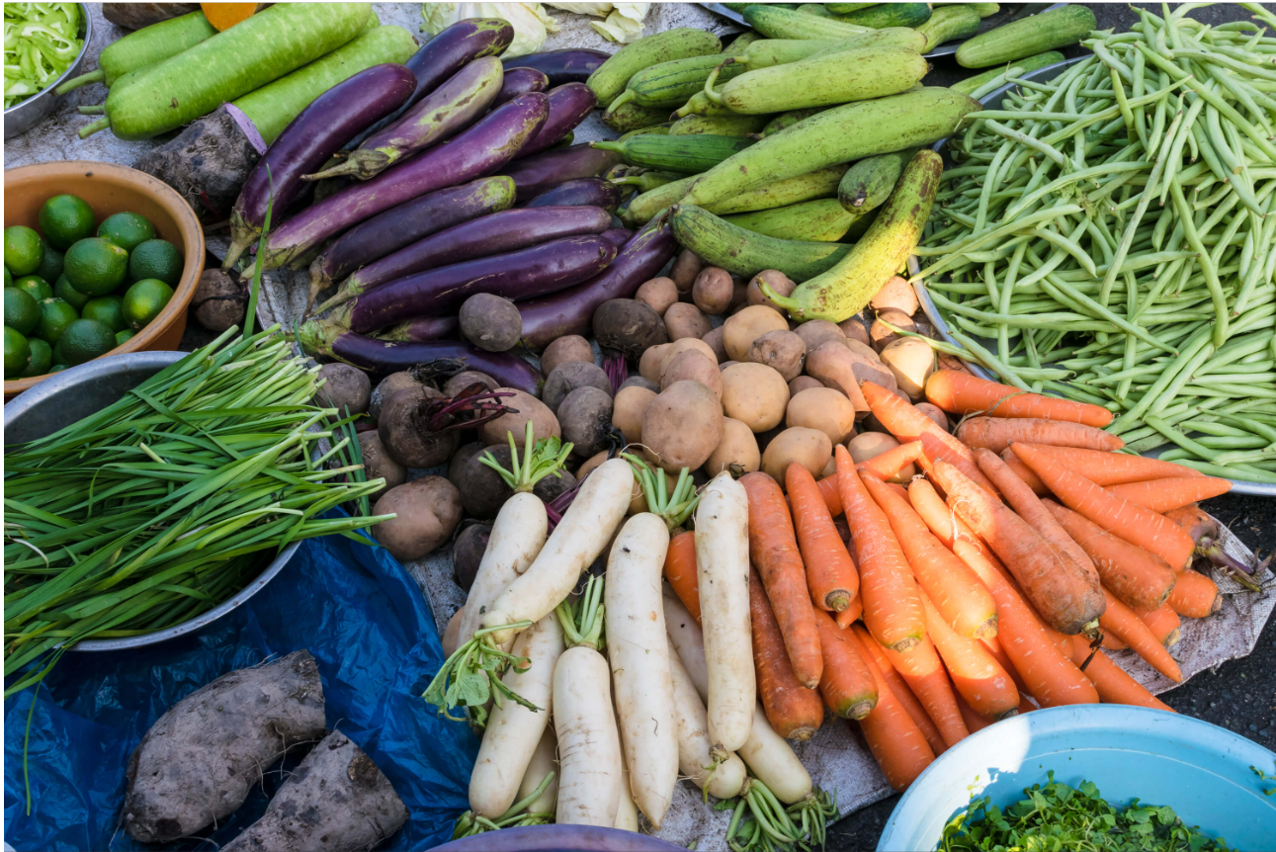

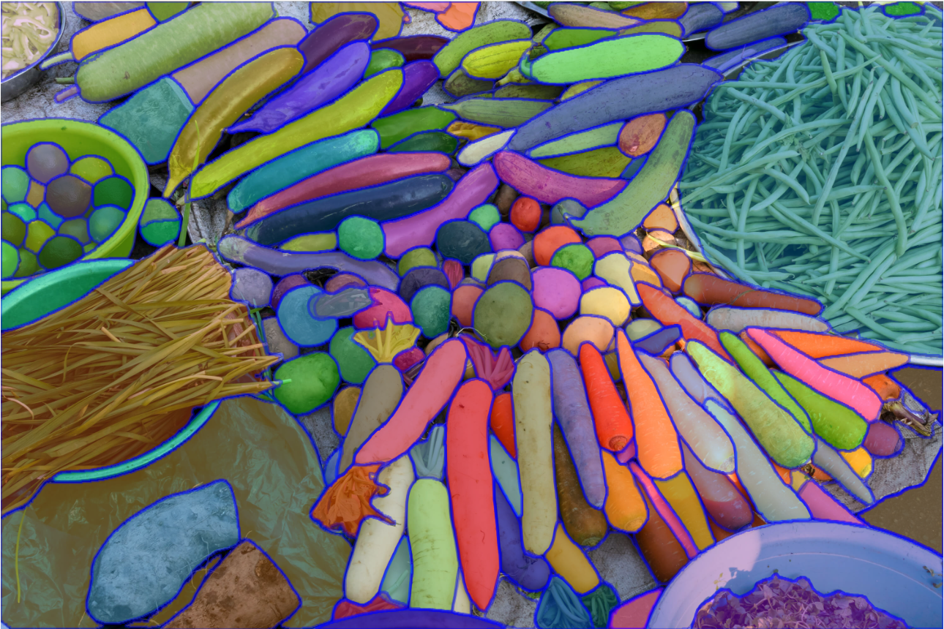
Segment Anything Data Engine
Segment Anything Data Engine의 3가지 단계 (Cont.)
  3. A fully automatic stage (without annotator input)
Notes:
5번 재학습

Slide 22
Segment Anything Dataset
SA-1B는 11M의 다양한 이미지와 Data Engine으로 취득한 1.1B개의 고품질 마스크로 이루어짐.
Image
  평균 3300x4950 resolution 이미지를 취득.
  이미지의 size를 작은 쪽 기준으로 1500x~로 줄여서 사용.
Notes:
5번 재학습

Slide 23
Segment Anything Dataset
Masks
  Data Engine을 통해 1.1B의 마스크를 만들었음.
  이중 99.1%의 Mask는 3단계(완전 자동)로 취득.
  자동으로 mask를 생성했기에 Engine의 성능이 품질에 있어 중요함.
  전문 Annotator와 Engine을 통해 추출한 Mask를 비교했을 때 품질이 충분히 좋았음.
Notes:
5번 재학습

Slide 24
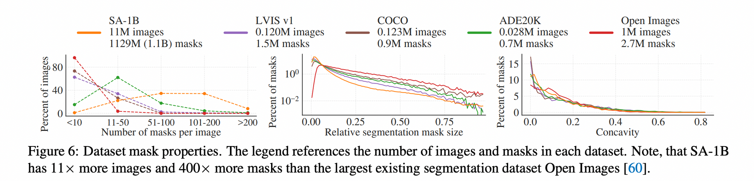
Segment Anything Dataset
Mask Quality
  Mask 품질을 평가하기 위해 500장의 이미지를 랜덤으로 샘플링해 전문 Annotator들이 수정하는 작업을 진행.
  이렇게 만들어진 GT Mask와 Engine이 생성한 Mask를 비교했을 때 85~91% IoU를 기록.
Notes:
5번 재학습

Slide 25
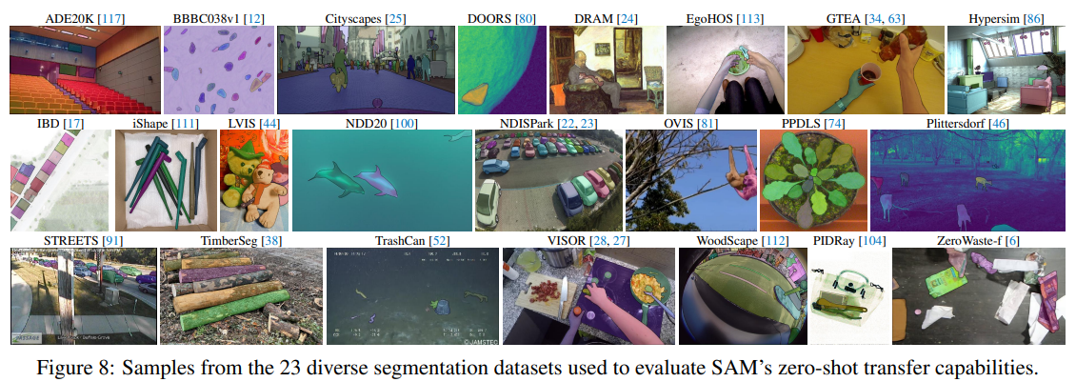
Experiments
Zero Shot Single Point Valid Mask Evaluation
  Foreground Single Point를 찍어 Segmentation을 수행함.
  23개의 Dataset에서 16개의 RITM을 상회하는 성적을 보임. (Interactive Segmentation SOTA 모델 중 하나)
Notes:
5번 재학습

Slide 26
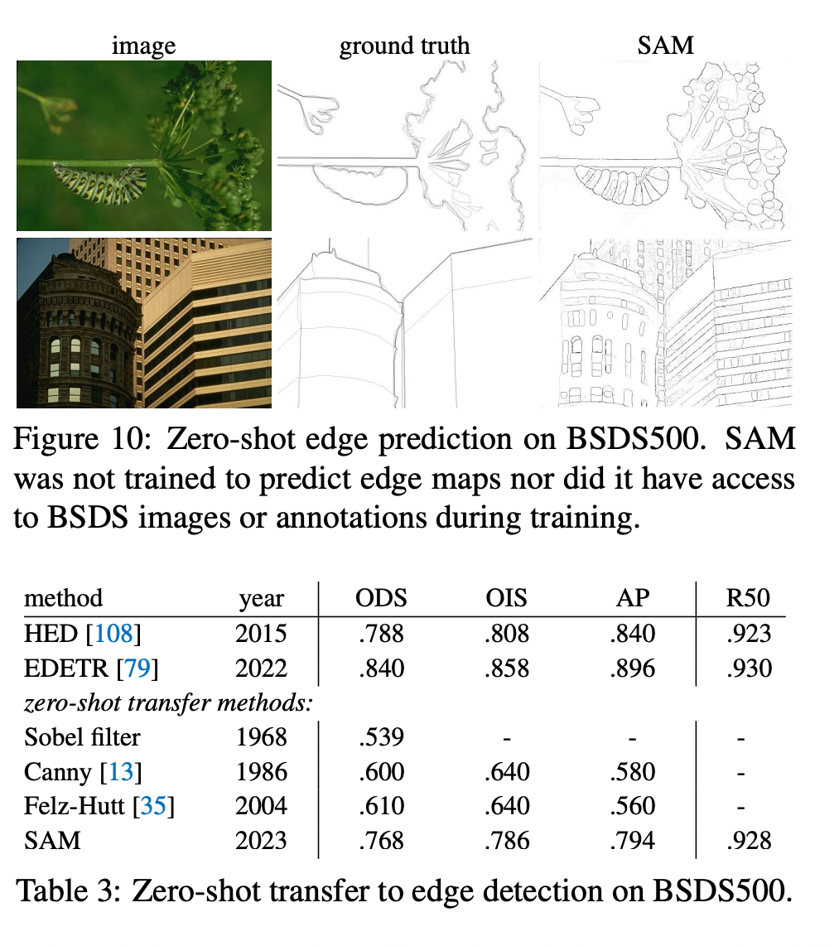
Experiments
Zero Shot Edge Detection
  Sobel Filtering을 추가해 Edge Detection Task로 Downstream.
  학습하지 않았음에도 정성적으로 좋은 결과를 볼 수 있음.
  정량적으로도 HED같은 딥러닝 기반 모델보다 좋은 결과를 보임.
Notes:
5번 재학습

Slide 27
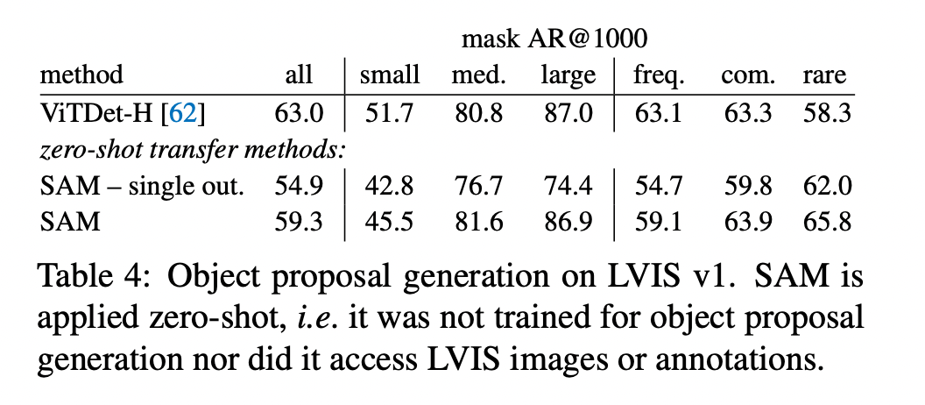
Experiments
Zero Shot Object Proposals
  ViTDet-H가 가장 결과가 좋지만 일부 Metric에서는 SAM이 더 앞서기도 함.
Notes:
5번 재학습

Slide 28
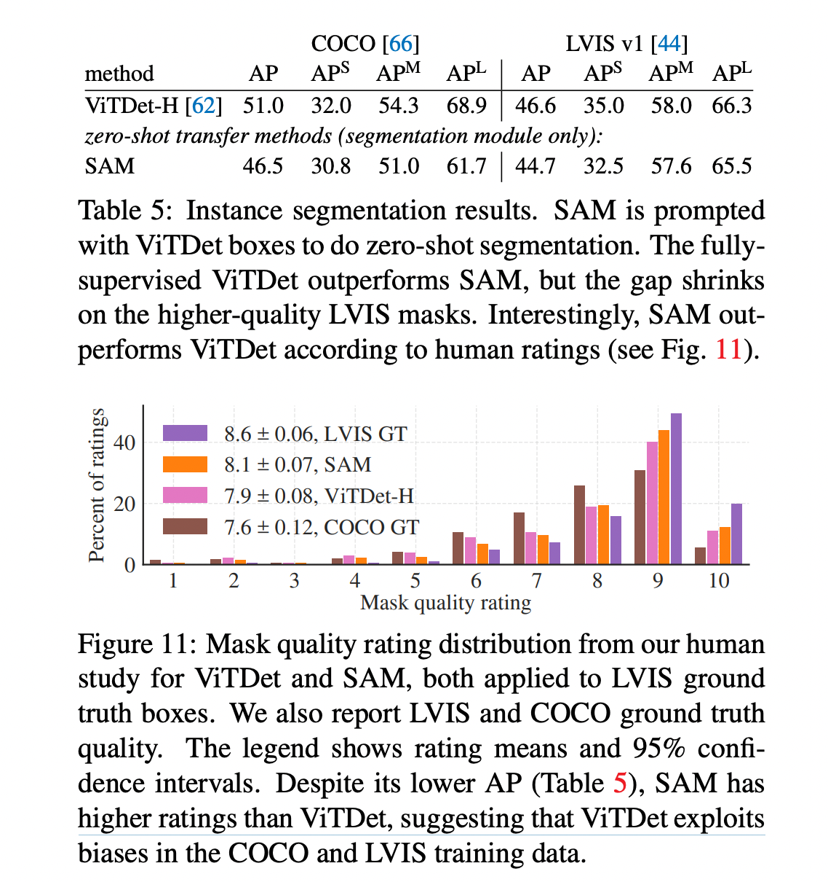
Experiments
Zero Shot Instance Segmentation
  ViTDet-H보다 뒤쳐지지만 Human Rating에서는 더 좋은 결과를 얻었음.
Notes:
5번 재학습

Slide 29
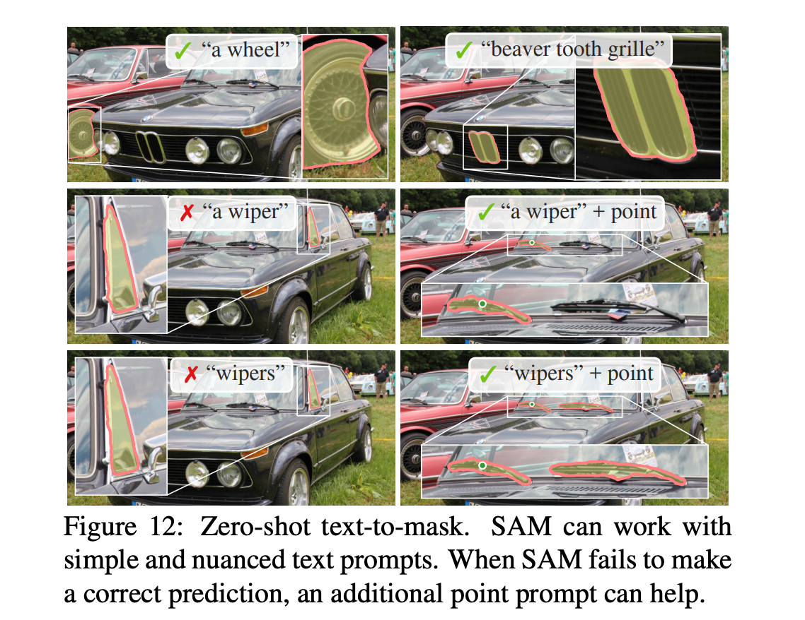
Experiments
Zero Shot Text to Mask
  Text로 정확한 출력이 나오지 않을 경우 point와 함께 사용하면 더 좋은 결과를 얻을 수 있음.
Notes:
5번 재학습

